Slide 1
Data Driven kwaliteitzorg
Introductie

Slide 2
DataDriven Kwaliteitzorg
Doel & lessen
Opdracht & assessment
Introductie

Slide 3
Doel & lessen
Kennis maken met:
SE methodiek en bouwproces
Kwaliteitsborging in samenhang met de BIM methodiek
Toepassing van data-dashboards
Dossiervorming bij wet kwaliteitsborging
Processturing en project management dmv data
Data learning
De student kan:
Casus gerelateerd een data-dashboard bouwen, waarin de vooraf door de student gedefinieerde beoogde effecten zichtbaar worden gemaakt met betrekking tot een of meerdere van de genoemde leerdoelen

Slide 4
Doel & lessen
6 bijeenkomsten van 1,5 uur
4 workshops van 3 uur
4 EC = 112 SBU
Lessen + assessment = 22 uur
112 – 22 = 90 uur zelfstudie

Slide 5
Opdracht & Assessment
Casus gerelateerd een data-dashboard bouwen, waarin de vooraf door de student gedefinieerde beoogde effecten zichtbaar worden gemaakt met betrekking tot een of meerdere van de genoemde leerdoelen
Systems Engineering
Kwaliteitsborging
Processturing & project management
Data learning (dus langere termijn, meerdere projecten)

Slide 6
Mindmap
Waar denken jullie aan bij Data driven kwaliteitzorg?

Slide 7
Data gedreven
Laten we het eerst eens over data hebben…..

Slide 8
Data & Informatie
Wanneer wordt data informatie?

Slide 9
Kaders & context
5
3
Belang van kaders & context
1
7
19
17
11
13
23
2

Slide 10
Kaders & context
Belang van kaders & context
1
2
3
5
7
11
13
17
19
23

Slide 11
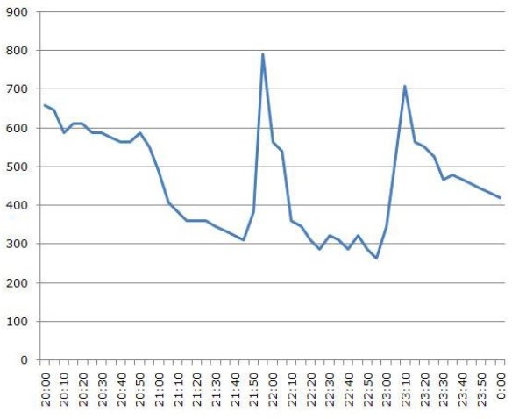
Kaders & context
Belang van kaders & context

Slide 12
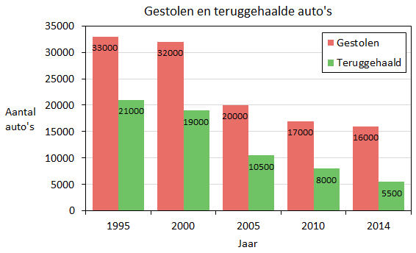
Kaders & context
Belang van kaders & context

Slide 13
Best aardige waardering

Slide 14
Totdat je de hele scope ziet…..

Slide 15
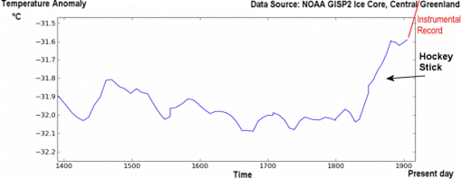
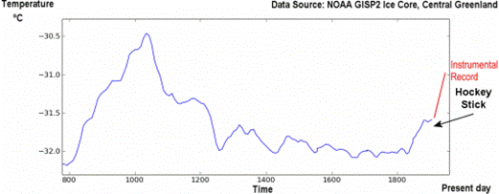
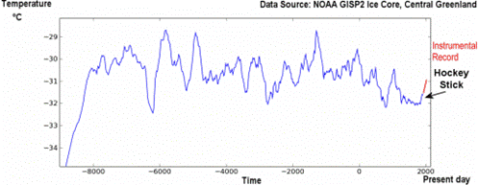
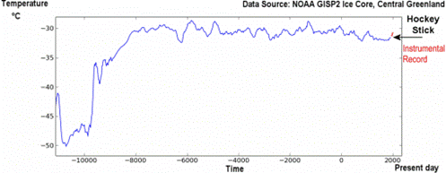
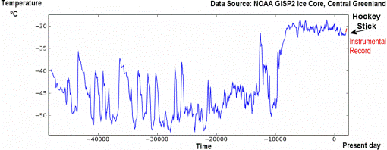
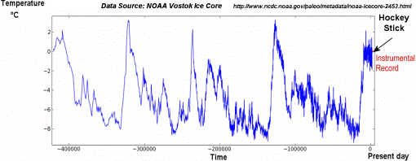

Slide 16
Belang van het doel
Wat wil je met je data/informatie?

Slide 17
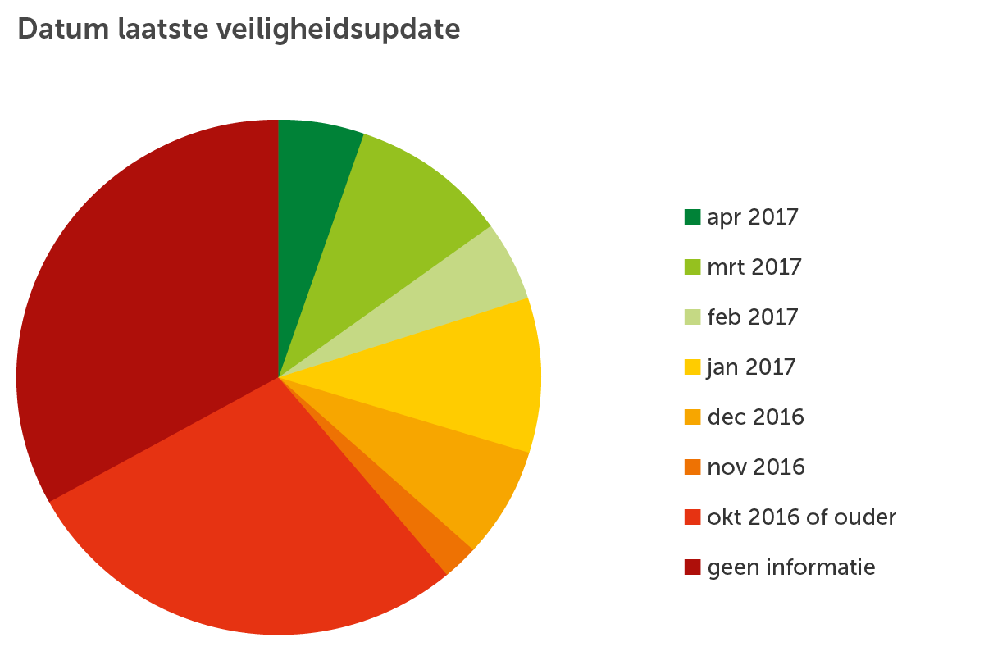
Belang van leesbaarheid

Slide 18
Data in verschillende fases
Initiatief
Ontwerp
Uitvoering
Beheer

Slide 19
Vergaren van data
GIS
BIM
Kwaliteit tools
Gebruikers portalen

Slide 20
Verbinding tussen fases
Initiatief
GIS → Analyse
Ontwerp
Analyse → Ontwerp
Uitvoering
Ontwerp → Bouwen
Beheer
Registratie → Keuzes in beheer
Registratie
Gebouw en Ontwerp & uitvoeringsfase: 20 min

Slide 21
Verbinding tussen fases
Initiatief
GIS → Analyse + keuzes in beheer
Ontwerp
Analyse → Ontwerp + Keuzes beheer + Registraties
Uitvoering
Ontwerp → Bouwen
Beheer
Registratie → Keuzes in beheer
Registratie
Gebouw en Ontwerp & uitvoeringsfase: 20 min

Slide 23
Verifiëren van data
Wanneer weet je dat data/informatie klopt?

Slide 24
Waar & de waarheid

Slide 25
Perceptie van tijd

Slide 26
manipuleren van data
Scope van je grafiek (vanaf waar loopt je X-as en Y-as)
Appels met peren vergelijken
Één kant van de zaak belichten
Het gemiddelde vs de mediaan
Kleine testgroep vs grote testgroep
Vage cijfers door ontbreken van kaders
Stijgende lijnen platter of stijler
Percentages vs percentagepunten
Manipuleren van vragen (specifieke vragen of seizoensgebonden)

Slide 27
Doel dashboard
Opdracht:
Bepaal met je partner wat het doel wordt van het dashboard
Welke vragen wil je kunnen beantwoorden mbv het dashboard?
Welke informatie heb je nodig om het dashboard te kunnen maken?
Waar zou je deze informatie kunnen vinden?

Slide 28
Zelfstudie
Installeren Power BI
Bekijken van de video’s zoals op Moodle aangegeven

